Slide 2
Administração geral
Treinamento funcional

Slide 3
O administrador
Possui permissão para utilizar o Painel de Controle, por onde se administra toda a plataforma
Dispõe de acesso total no produto, exceto à pasta Meus Documentos e a movimentação de tarefas de outros usuários
Mesmo que não esteja cadastrado no grupo de segurança de uma determinada recurso do produto, ele terá acesso, pois é um usuário administrador

Slide 4


O administrador
PODE
Criar e editar páginas WCM
Incluir e desativar usuários
Criar e gerenciar grupos/papéis
Criar pastas na raiz do ECM
Criar e editar processos
Alterar segurança de pastas e documentos
Transferir pendências
E muito mais...
NÃO PODE
Acessar a pasta Meus Documentos de outros usuários
Movimentar solicitações e aprovar documentos pendentes com outros usuários

Slide 5

Painel de controle

Slide 6
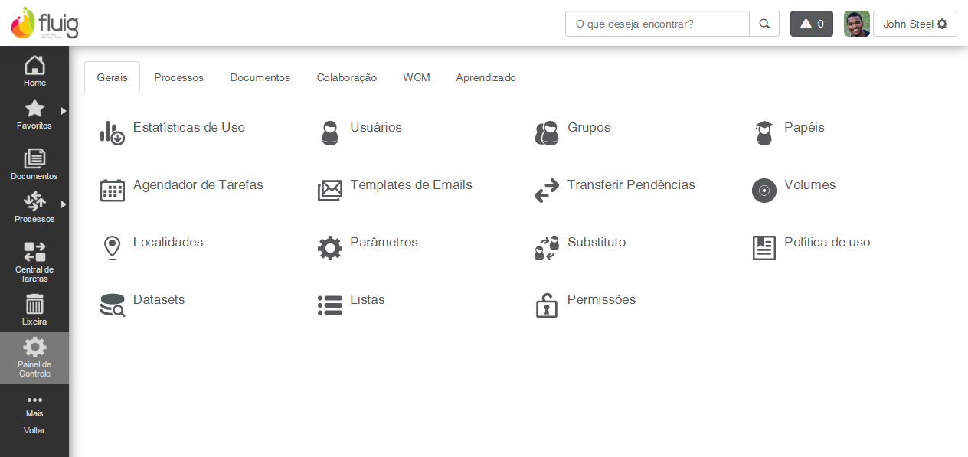
Painel de controle
O Painel de Controle permite acessar os recursos administrativos da plataforma
É organizado em seis abas: Gerais, Processos, Documentos, Colaboração, WCM e Aprendizado

Slide 7

gerais

Slide 8
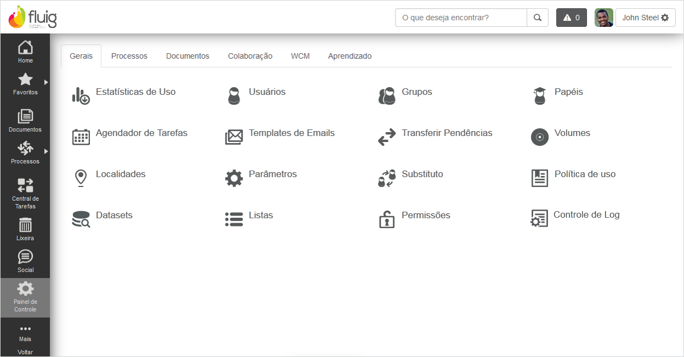
Painel de controle - gerais

Slide 9


Painel de controle - gerais
GRUPOS X PAPÉIS
Grupos: tem o intuito de identificar e reunir os usuários de um setor que possuem os mesmos interesses e objetivos
Facilitam a definição de permissões de acesso às várias funções do produto
Por exemplo: Almoxarifado, Administração, Financeiro.
Papéis: visam identificar as responsabilidades e diferentes funções disponíveis na empresa
Facilitam a identificação de usuários capazes de desempenhar determinada tarefa em um Workflow, por exemplo: Gerente, Analista, Diretor.

Slide 10


Painel de controle - gerais
SUBSTITUTO
O cadastro de substitutos possibilita que, por determinado período, um usuário possa realizar as tarefas workflow de outro participante
O próprio usuário pode cadastrar o seu substituto através da página Editar Perfil > Dados adicionais
O substituto não pode realizar a aprovação de documentos em nome do usuário substituído

Slide 11


Painel de controle - GERAIS
PERMISSÕES
Permite gerenciar permissões de acesso a determinados recursos da plataforma. É possível atribuir permissões a usuários, papéis e grupos, com exceção do usuário administrador
O usuário administrador sempre tem acesso total ao conteúdo da empresa, essas permissões não se aplicam a ele
Dica: para ocultar algum recurso de todos os usuários, remova o papel ‘user’ das permissões

Slide 12
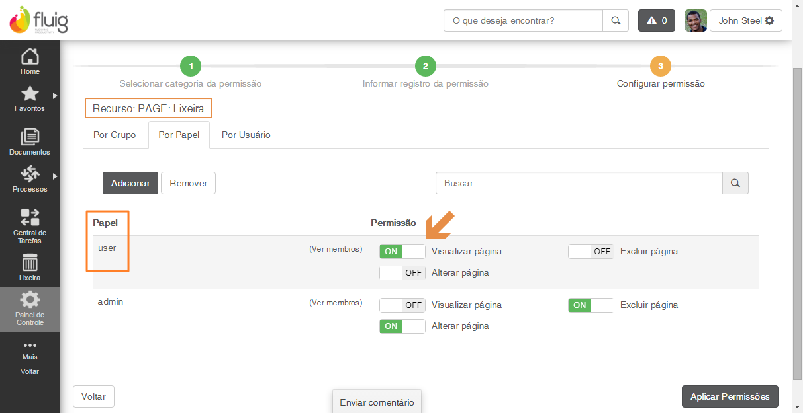

Painel de controle - GERAIS
Exemplo: Desabilitar Lixeira para o papel ‘user’
Notes:
Nota p/ o instrutor: Pode ser realizada uma demonstração da alteração de permissões, por exemplo, retirando o ícone Social ou Lixeira da barra lateral do fluig

Slide 13


Painel de controle - gerais
DATASETS
Exibe uma listagem de todos os datasets cadastrados no fluig, internos e personalizados
Neste recurso não é possível criar datasets, eles devem ser desenvolvidos no Studio e posteriormente exportados para a plataforma

Slide 14
Painel de controle - gerais
DATASETS
Ligar/desligar a sincronização de datasets em tabelas do servidor fluig
Ligar/desligar cache de informações de datasets em dispositivos mobile
Editar agendamentos para os datasets sincronizados
Consultar o código fonte do dataset
Consultar os dados do dataset
Apagar os dados sincronizados para reiniciar a sincronização

Slide 15

Eventos de usuários
Eventos de usuários são utilizados para definir rotinas que devem ser executadas antes, no momento ou após alguma atividade no sistema
O evento beforeUpdateUser, por exemplo, pode ser utilizado para bloquear a alteração de campos no perfil do usuário, como telefone, área, função, etc.
beforeCreateUser
afterCreateUser
beforeUpdateUser
afterUpdateUser
beforeDeactivateUser
afterDeactivateUser
beforeActivateUser
afterActivateUser
beforeLogin
afterLogin
onLoginError
onLogout

Slide 16

Painel de controle - gerais
CONTROLE DE LOG
Registra as ações executadas por um usuário com a finalidade de auxiliar no diagnóstico de situações que estejam prejudicando o uso da plataforma
Quando o administrador habilita o log para o usuário, o log será criado apenas após a próxima autenticação desse usuário na plataforma

Slide 17

processos

Slide 18
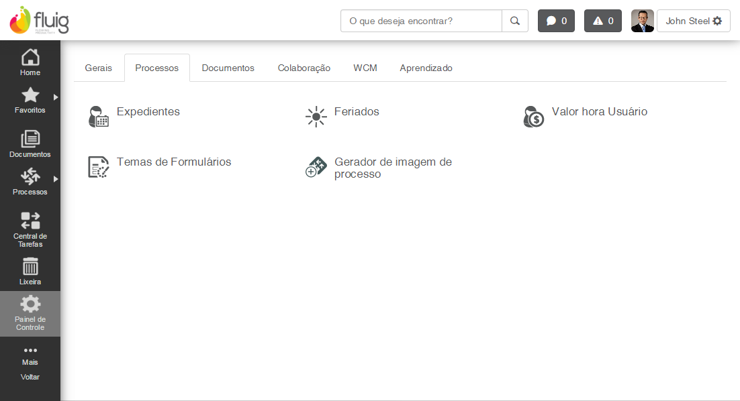
Painel de controle - processos

Slide 19


Painel de controle - processos
EXPEDIENTES E FERIADOS
Os expedientes – horários em que a empresa está em funcionamento - são considerados no cálculo dos prazos para conclusão de tarefas nos processos
O cadastro de feriados funciona como um complemento ao expediente, evitando que dias sem atividade na empresa sejam considerados no cálculo do prazo
Caso não tenha sido configurado um expediente para a atividade, será utilizado o expediente configurado para o processo

Slide 20

Painel de controle - processos
VALOR HORA USUÁRIO
O Valor Hora Usuário corresponde ao custo por hora de um usuário, ou seja, é o valor pago por hora para este usuário
As informações cadastradas neste painel podem ser extraídas através de relatório BIRT ou consultadas nas solicitações

Slide 21




Painel de controle - processos
TEMAS DE FORMULÁRIOS
Temas de formulários são estilos que podem ser aplicados aos formulários que são criados em processos para personalizar sua aparência:
GERADOR DE IMAGEM DE PROCESSO
Recurso para gerar as imagens de processos convertidos do ECM 3.00 para o fluig

Slide 22

documentos

Slide 23
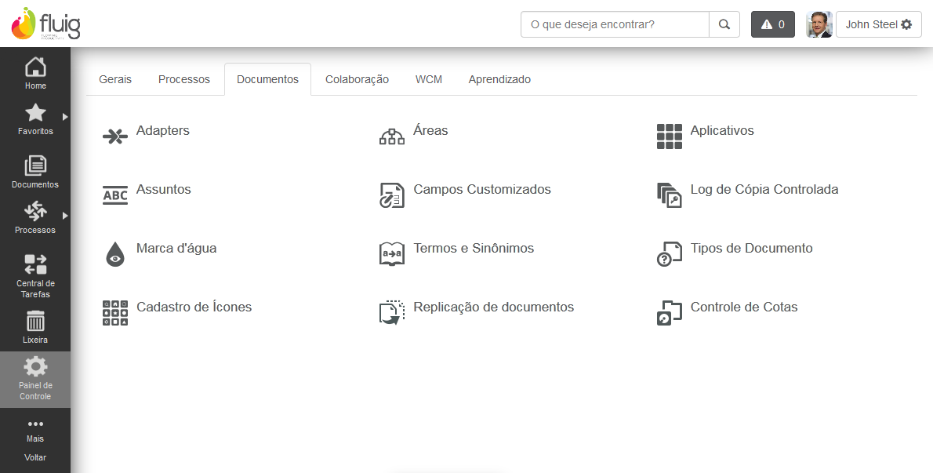
Painel de controle - documentos

Slide 24

Painel de controle - documentos
ADAPTERS E APLICATIVOS
Os aplicativos são programas que podem ser cadastrados e acessados por meio da plataforma, enquanto os adapters são componentes Java responsáveis pela comunicação do fluig com o aplicativo a ser executado
Datasul 11:
EMS:

Slide 25

Painel de controle - documentos
ASSUNTOS
O cadastro de assuntos é utilizado para notificar interessados quando da publicação, atualização ou eliminação de um documento
O assunto deve ser relacionado ao Documento publicado e aos Usuários

Slide 26

Painel de controle - documentos
COTAS
O controle de cotas é responsável por limitar o armazenamento nas pastas do GED e Meus documentos
É possível definir cotas específicas nas propriedades das pastas e no cadastro dos usuários
Para atribuir cotas específicas para pastas filhas, é necessário que a cota da pasta pai seja ilimitada (valor 0)
Notes:
fluig 1.5.5 - Controle o volume de documentos publicados com o Controle de Cotas: https://youtu.be/Cbhoi7ka8PA

Slide 27
Painel de controle - documentos
GIF

Slide 28

colaboração

Slide 29
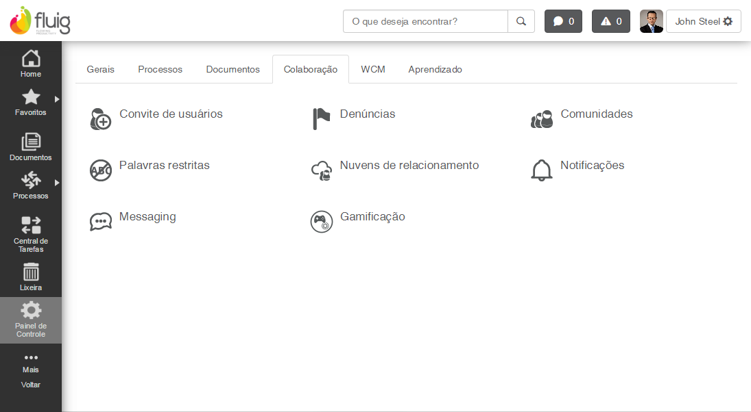
Painel de controle - colaboração

Slide 30

Painel de controle - colaboração
PALAVRAS RESTRITAS
Permite incluir palavras que não devem ser publicadas
Quando o usuário utilizar estas palavras em alguma publicação, automaticamente ela será denunciada pelo sistema e não será exibida na timeline

Slide 31

Painel de controle – colaboração
DENÚNCIAS
A partir deste recurso é possível acompanhar as denúncias feitas e tomar uma decisão sobre elas, possibilitando revogá-las ou arquivá-las
Além disso, é possível acompanhar quais são os usuários mais denunciados e os usuários que mais denunciaram

Slide 32

Painel de controle – colaboração
CONVITE DE USUÁRIOS
O administrador pode adicionar novas pessoas ao sistema cadastrando o e-mail do usuário que será convidado
Posteriormente o convidado realizará seu cadastro e terá acesso exclusivamente aos recursos sociais, podendo interagir com demais usuários e participar de comunidades

Slide 33

Painel de controle - colaboração
COMUNIDADES
As comunidades promovem maior colaboração e engajamento entre os participantes da empresa, podendo ser contextualizadas, por exemplo, por áreas, projetos ou hierarquia
O administrador da empresa pode definir um usuário comum como administrador da comunidade para que este defina a visibilidade, convide participantes, moderadores e configure os diretórios de conteúdo da comunidade

Slide 34
Painel de controle - colaboração
COMUNIDADES - NÍVEIS DE VISIBILIDADE
Requer aprovação: determina que é necessário obter aprovação do moderador ou administrador para ingressar na comunidade
Conteúdo privado: determina que o conteúdo da comunidade é visualizado apenas pelos seus participantes

Slide 35

Painel de controle - colaboração
COMUNIDADES - NÍVEIS DE VISIBILIDADE
Visibilidade oculta: determina que a comunidade permanece oculta e não é listada nos resultados de busca. Ao assinalar esse campo, os campos Requer aprovação e Conteúdo privado são automaticamente assinalados
Caso não seja selecionado nenhum nível de visibilidade a comunidade será pública

Slide 36

PAINEL DE CONTROLE - COLABORAÇÃO
NOTIFICAÇÕES
Essa opção permite que o administrador da empresa defina um padrão de envio de notificações para os novos usuários
Mesmo sendo definidas pelo administrador, os usuários da plataforma podem habilitar/desabilitar a emissão de notificações em sua própria Central de Notificações
As alterações feitas pelo administrador não se aplicam às notificações de usuários já existentes

Slide 37
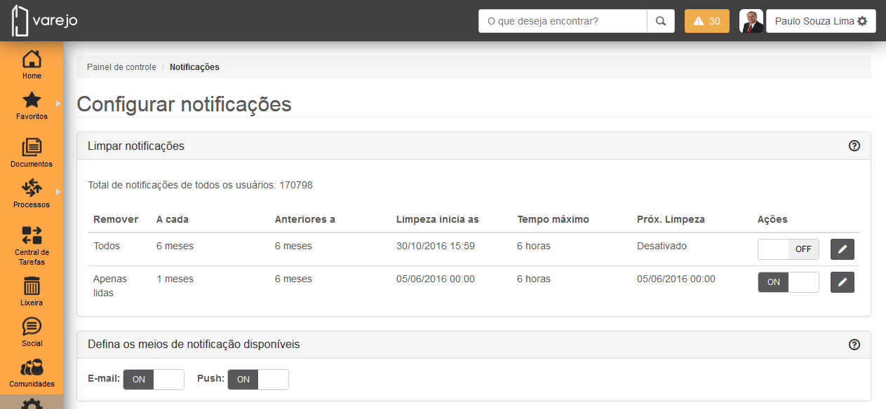
PAINEL DE CONTROLE - COLABORAÇÃO
Por padrão, notificações lidas com mais de seis meses são eliminadas
Notificações que demandam uma ação do usuário não são excluídas até que uma ação seja efetuada

Slide 38

Painel de controle - colaboração
NUVENS DE RELACIONAMENTO
Uma nuvem de relacionamento é composta por um conjunto de usuários e comunidades que podem interagir apenas entre si
Esse recurso é utilizado para restringir o acesso aos conteúdos sociais
Por exemplo, um usuário somente visualizará o perfil de outros usuários e o conteúdo das comunidades que também fazem parte da nuvem de relacionamento

Slide 39

Painel de controle - colaboração
MESSAGING
Ferramenta de comunicação instantânea que permite que os usuários dialoguem, interajam e realizem reuniões virtuais através da web ou pelo aplicativo móvel
Ao habilitá-lo pela primeira vez, é possível utilizar a versão freemium ou adquirir uma versão premium pela fluig Store
O campo intervalo de atualização define a cada quanto tempo o balão de notificações do Messaging é atualizado:

Slide 40

Painel de controle - colaboração
GAMIFICAÇÃO
Tem por objetivo engajar os usuários da plataforma nas mais diversas atividades, permitindo acompanhar os resultados e o progresso alcançados
Os usuários podem obter títulos, troféus, conquistas, adquirir experiências e fortalecer o seu perfil na plataforma
No Painel de controle são feitos todos os cadastros de títulos, troféus, atributos, conquistas e regras de pontuação conforme a necessidade:
Disponível na fluig Store

Slide 41
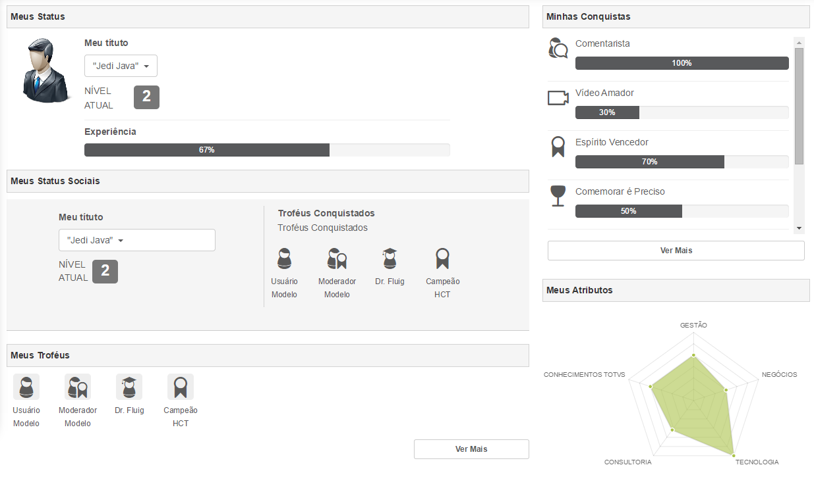

Painel de controle - colaboração

Slide 42

wcm

Slide 43
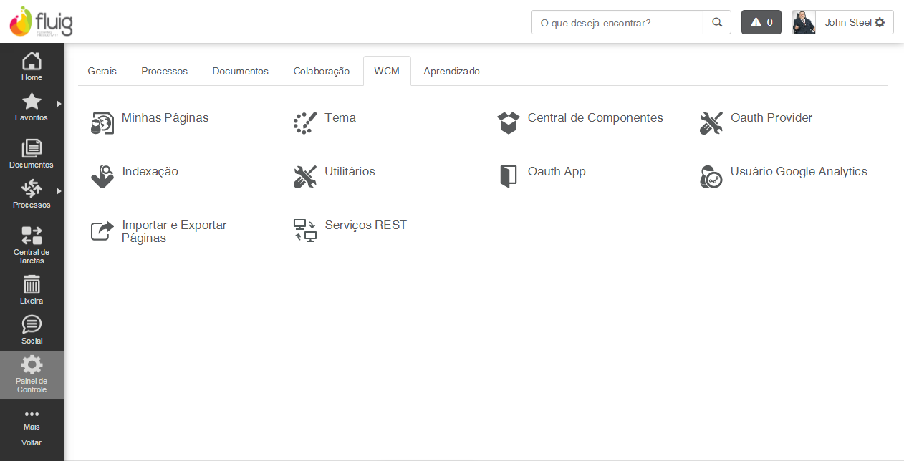
Painel de controle - WCM

Slide 44

PAINEL DE CONTROLE - WCM
MINHAS PÁGINAS
A plataforma fluig é constituída de páginas e essas possuem os seguintes elementos: Layout, Slots e Widgets.
Autorização: Configuração para restringir o acesso à página
Public: determina que é possível acessar a página sem estar logado no sistema
Authenticated: determina que apenas os usuários logados no sistema podem acessar a página
Notes:
Nota para o instrutor : Realizar demonstração prática de criação de nova página

Slide 45


Painel de controle - wcm
TEMA
Ferramenta para personalização das páginas com as cores e imagens desejadas
GOOGLE ANALYTICS
Disponibiliza informações de uso por requisição, entre outros dados. Com ele é possível saber quem está utilizando o servidor, em tempo parcialmente real, dependendo das condições da conexão

Slide 46


Painel de controle - wcm
OAUTH PROVIDER
Protocolo de autenticação para comunicação
OAUTH APP
Cadastro de aplicativo para integração Oauth
Estes recursos são utilizados em desenvolvimentos avançados, por exemplo: para listar documentos em páginas públicas, é necessário gerar um token para exibir as informações autenticadas

Slide 47

Painel de controle - wcm
IMPORTAR E EXPORTAR PÁGINAS
Permite que o administrador crie, configure e teste uma estrutura de páginas, layouts e widgets em um ambiente de homologação, por exemplo, e depois exporte este conteúdo para utilização em ambiente de produção
Uma página somente pode ser exportada e importada entre instalações que estejam na mesma atualização
Notes:
Nota para o instrutor: Realizar demonstração de importação e exportação

Slide 48

Painel de controle - wcm
SERVIÇOS REST
Permite gerenciar as configurações de autenticação e segurança de serviços REST
É possível cadastrar clients de serviços REST, configurar a autenticação através dos protocolos OAuth1, OAuth2 e Basic Authentication e testar a validade dos dados cadastrados
Notes:
Nota para o instrutor: Realizar demonstração de importação e exportação

Slide 49

aprendizado

Slide 50
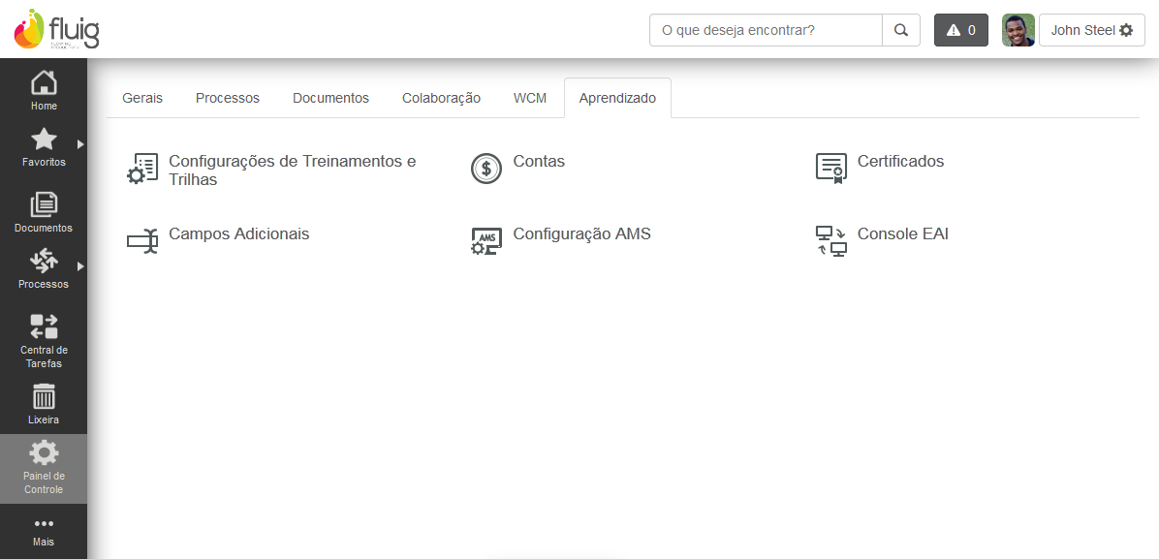
Painel de controle - aprendizado

Slide 51

Painel de controle - aprendizado
CONTAS
Contas permitem controlar as matrículas dos usuários através de créditos e custos de treinamentos e disciplinas. Todos as matrículas serão validadas a partir das informações da conta
Tempo: a conta possui uma data de expiração. Enquanto permanecer ativa, os usuários vinculados a ela podem se matricular em qualquer trilha, treinamento ou turma

Slide 52
Painel de controle - aprendizado
CONTAS
Créditos: são descontados toda vez que o usuário é matriculado em um curso que requer créditos, ou seja, que possui um custo de matrícula
Ao matricular um usuário, caso o administrador deseje que sejam consumidos créditos de uma conta específica, este usuário deve ser membro desta conta

Slide 53

Painel de controle - aprendizado
CONFIGURAÇÕES DE TREINAMENTOS E TRILHAS
Período de validade das matrículas: Período que o aluno tem para concluir o treinamento após efetuar sua matrícula. Após esse período a matrícula expira, independentemente do treinamento estar ou não concluído
Herdar automaticamente permissões de trilhas e treinamentos: Define se as permissões do catálogo serão herdadas da pasta pai

Slide 54

Painel de controle - aprendizado
CERTIFICADOS
Os certificados ficam disponíveis no histórico de treinamentos/trilhas ou turmas para os alunos que concluem um curso com êxito
No Painel de Controle é feita a criação/edição dos certificados, que posteriormente poderão ser associados às trilhas, treinamentos e disciplinas
Por meio de tokens pré-cadastrados é possível inserir textos variáveis nos certificados, que são preenchidos no momento da emissão, por exemplo, nome completo, data de matrícula e disciplina

Slide 55
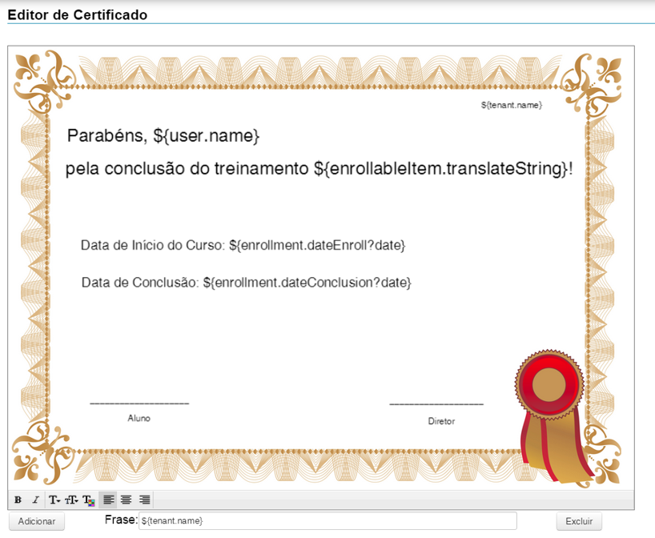
Painel de controle - aprendizado
Exemplo de certificado

Slide 56

Painel de controle - aprendizado
CONFIGURAÇÃO AMS
O AMS – Assessment Management System – é um produto legado de gestão de avaliações que contém o cadastro das avaliações, banco de questões, blocos, dentre outras informações
O LMS possibilita a integração com o AMS para que seja possível a realização de avaliações já existentes nesse sistema antigo
Esta opção é para clientes que já utilizavam o AMS legado, pois o fluig LMS possui a opção de Avaliações na própria plataforma

Slide 57
Painel de controle - aprendizado
O primeiro passo é salvar a URL do servidor AMS. Assim o fluig já poderá verificar as avaliações do AMS legado
Após a integração, é possível efetuar dois tipos de alterações:
Servidor AMS: Ao trocar o servidor AMS, todas as referências às avaliações do antigo servidor são perdidas. Portanto, antes de alterar o servidor, é necessário remover todas as avaliações externas das trilhas/treinamentos e turmas
Localização do servidor AMS: Alterando apenas a localização do servidor atual, a utilização das avaliações não é afetada, desde que a base de dados no novo endereço do servidor seja a mesma que já estava sendo utilizada

Slide 58

Painel de controle - aprendizado
CAMPOS ADICIONAIS
Campos que não existem no cadastro padrão e servem para complementar esse cadastro quando necessário
Suporta validações ao incluir, alterar ou remover um registro do cadastro ao qual eles pertencem, por meio do editor de JavaScript
Permite importar e exportar campos adicionais cadastrados por meio de XML

Slide 59


Painel de controle - aprendizado
CONSOLE EAI
Ferramenta fornecida pelo EAI 2.0 que permite gerenciar todos os aspectos relativos à gestão da integração, desde a configuração da instância do EAI, a ativação de mensagens, o cadastro de aplicativos externos e a consulta de mensagens enviadas/recebidas
O acesso ao EAI Console é restrito ao administrador da empresa

Slide 60
MÃOS à OBRA!

Slide 61
EXERCÍCIOS DE FIXAÇÃO - ADMINISTRAÇÃO
Cadastre os Usuários: Ana Maria, Bruno Lopes e Carolina Correia
Crie os Grupos de Seguranças: Diretoria, Recursos Humanos e Venda
Cadastre os Assuntos: Procedimentos ISO, Benefícios e Metodologia fluig
Cadastre o Agendador de Tarefas: Expiração de Documentos, Arquivos Temporários de Documentos e Indexação de Documentos
Crie a configuração nos Parâmetros do fluig para 10 como “Valor máximo para resultados da busca avançada de documentos” e que todos os documentos publicados no GED tenham 30 dias Prazo para expiração”
Cadastrar e publicar o aplicativo dentro de uma pasta

Slide 62
EXERCÍCIOS DE FIXAÇÃO - ADMINISTRAÇÃO
Cadastrar o expediente 08:00 às 17:00 para funcionários administrados. E duas turmas ao pessoal de fábrica, sendo 06:00 às 14:00 o turno 1 e das 14:00 às 22:00 para o segundo turno
Cadastrar os feriados: Carnaval, Natal e Ano Novo
Cadastrar Campos Customizados para localização física de documentos: Armazém, Rua, Pasta e Caixa
Cadastre os tipos de documentos: NF, Boletos, Certidões e Procedimentos
Cadastre as palavras-restritas: greve, presidente, demissão.

Slide 63

Canais de comunicação fluig
Site: fluig.com
Documentação: dev.fluig.com
Guia de Relacionamento:
Suporte: suporte.fluig.com
Comunidade DEV fluig:
Blog: fluig.com/blog
YouTube: youtube.com/fluigplatform
SlideShare: pt.slideshare.net/fluig
Scribd: scribd.com/fluigplatform

Slide 64
FLUIG EDUCATION CENTER
E-mail: fluig.education.center@fluig.com
Fone: (11) 2099-7337

